Slide 1








CHÀO MỪNG CÁC EM ĐẾN VỚI TIẾT HỌC ĐẠO ĐỨC LỚP 3A1

Slide 2


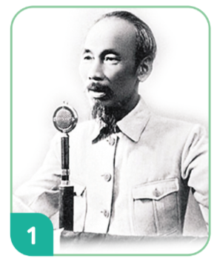

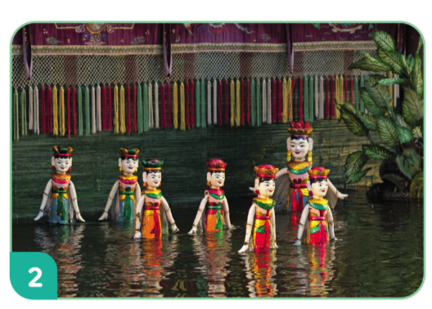
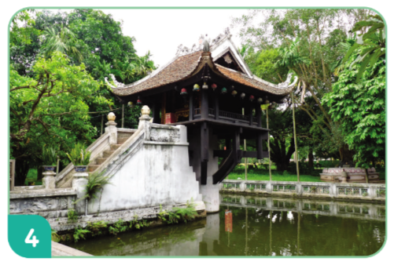


TIẾT 1
KHỞI ĐỘNG
Quan sát tranh và chọn những hình ảnh về đất nước, con người Việt Nam
Tượng Nữ thần tự do
Bác Hồ
Múa rối nước
Chùa Một cột

Slide 3






BÀI 1:
EM KHÁM PHÁ ĐẤT NƯỚC VIỆT NAM

Slide 4
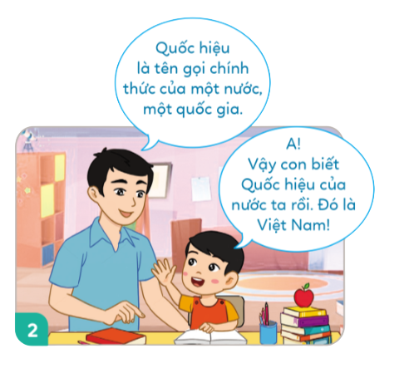




KHÁM PHÁ
HĐ 1: Kể chuyện theo tranh và trả lời câu hỏi
Quốc hiệu của Việt Nam là gì?
Chú ý kể chuyện diễn cảm các vai kể

Slide 5

Quốc hiệu của Việt Nam là:
Cộng hòa xã hội chủ nghĩa Việt Nam.

Slide 6



HĐ 2: Thảo luận nhóm
Hướng dẫn:
+ Xác định đâu là Quốc kì Việt Nam.
+ Mô tả Quốc kì nước Cộng hoà xã hội chủ nghĩa Việt Nam.

Slide 7

Đặc điểm:
Quốc kì của Việt Nam có hình chữ nhật.
Chiều rộng bằng 2/3 chiều dài
Nền có màu đỏ, ở giữa có ngôi sao vàng 5 cánh,...
Quốc kì Việt Nam

Slide 8



HĐ 3: Nghe Quốc ca và trả lời câu hỏi
Câu hỏi:
a. Quốc ca Việt Nam có tên gốc là gì? Do nhạc sĩ nào sáng tác?
b. Nêu cảm xúc của em khi nghe Quốc ca Việt Nam.

Slide 9
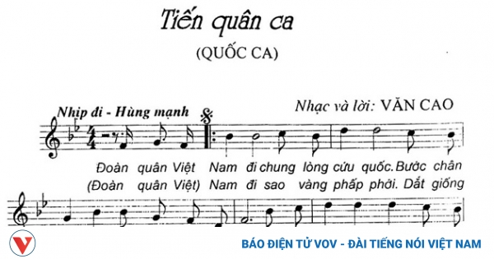
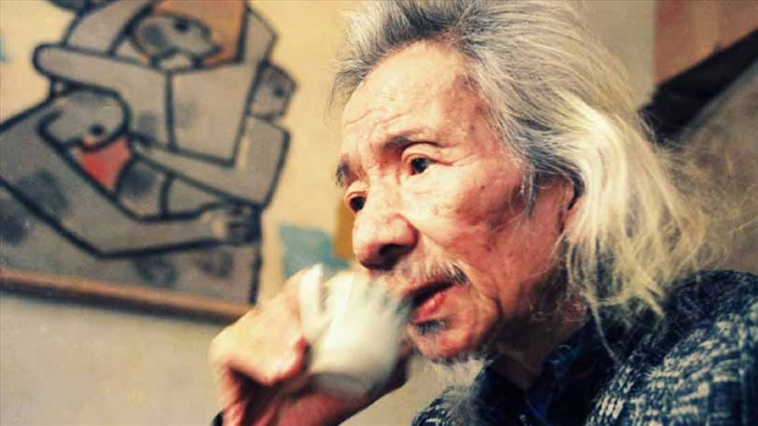
Quốc ca Việt Nam có tên gọi gốc là “Tiến quân ca”, do có nhạc sĩ Văn Cao sáng tác.
Cảm xúc của bản thân sau khi nghe bài hát. Cảm thấy tự hào về Tổ quốc Việt Nam.
Nhạc sĩ Văn Cao

Slide 10
CẢM ƠN CÁC EM ĐÃ CHÚ Ý LẮNG NGHE!

